Slide 1
典型应用层协议FTP的分析

Slide 2
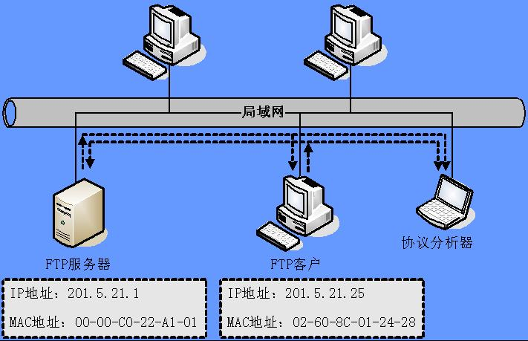
FTP模型与测试分析环境

Slide 3
协议分析器
协议分析器的作用就是监视FTP客户与FTP服务器的协议交互过程，记录并对协议包进行分析;
分析环境的具体参数是：
FTP服务器：MAC地址为 00-00-C0-22-A1-01
IP地址为 201.5.21.1
控制连接端口号为 20
数据连接端口号为 21
FTP客户： MAC地址为 02-60-8C-01-24-28
IP地址为 201.5.21.25
数据连接端口号为 15432
控制连接端口号为 7180

Slide 4
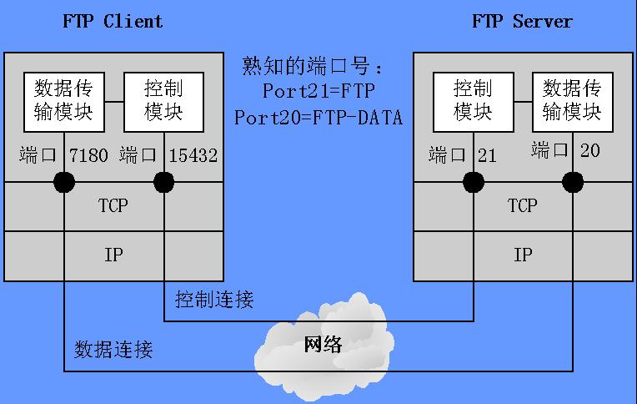
FTP工作模型

Slide 5
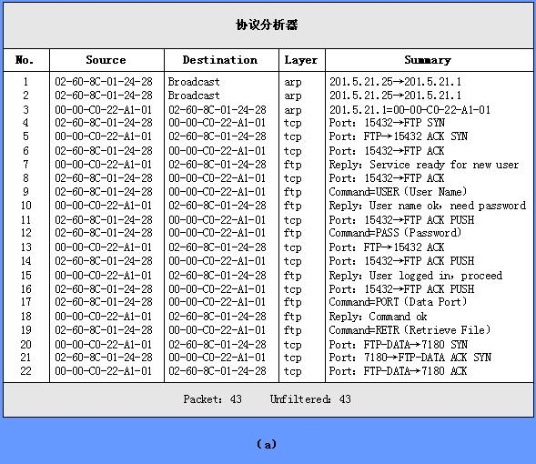
协议分析器捕获FTP交互的协议包

Slide 6
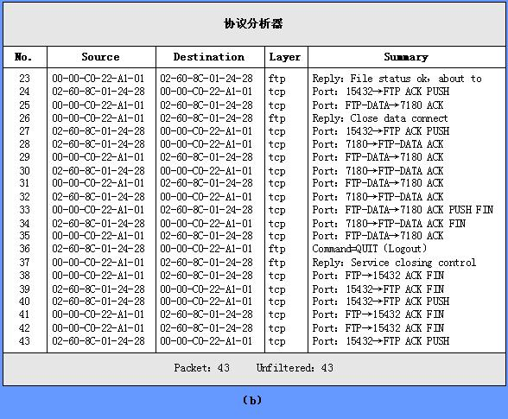

Slide 7
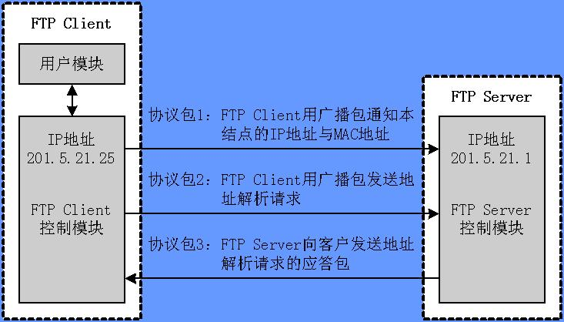
FTP控制连接建立过程的协议分析
1.地址解析ARP协议执行过程

Slide 8
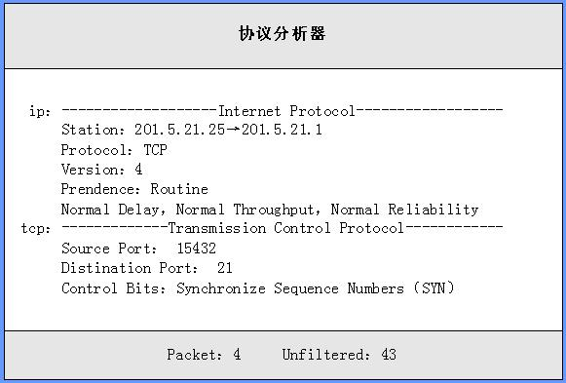
2.FTP控制连接建立过程
协议包4～6 是FTP 控制连接建立的协议执行过程
协议包4：FTP客户请求建立与FTP服务器控制连接包

Slide 9
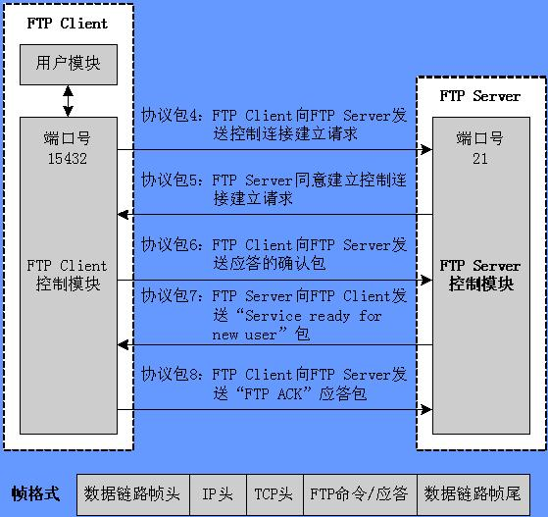
FTP控制连接建立的协议包交互过程

Slide 10
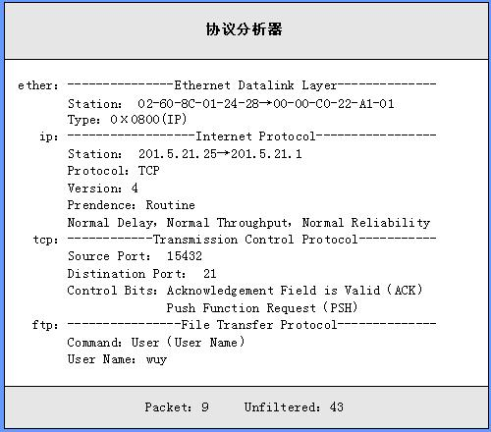
FTP用户登录身份验证过程的协议分析
协议包9～16是用户身份的协议执行过程
协议包9：FTP客户发送给FTP服务器的User命令协议包

Slide 11
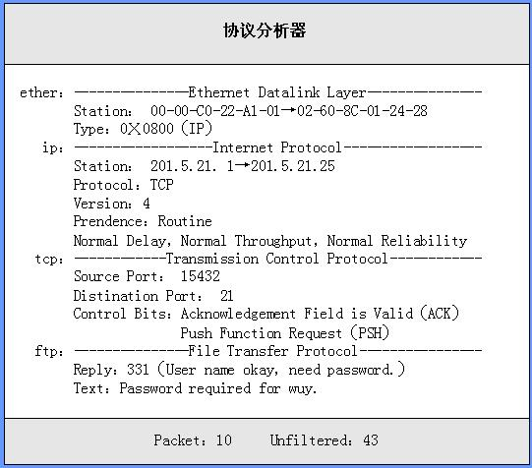
协议包10：FTP服务器发送给FTP客户对User命令的应答包

Slide 12
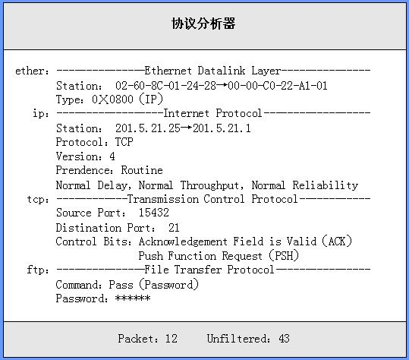
协议包12：FTP客户发送给FTP服务器的带有用户名与密码的应答包

Slide 13
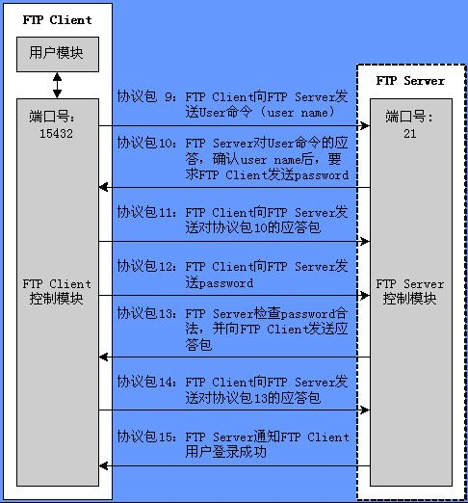
FTP用户登录身份验证的协议包交互过程

Slide 14
FTP数据连接建立过程的协议分析
1.FTP数据连接建立分为：连接建立准备、连接建立阶段
协议包17、18完成数据连接建立准备工作
协议包17：FTP客户发送给FTP服务器的Port命令包
协议包18：FTP服务器发送给FTP客户的Port命令应答包
根据FTP协议的规定， FTP客户可以动态地选择一个大于1024的本地端口号
FTP协议表示方法：在Port命令中客户IP地址后面加上两个十进制的数P1、P2，表示16位的本地端口号，计算公式是本地端口号= P1×256+ P2

Slide 15
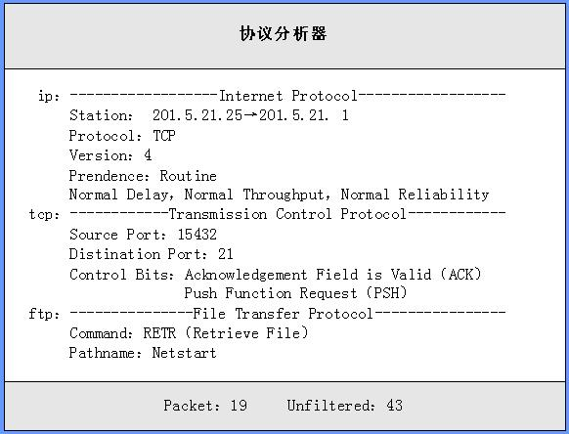
协议包19： FTP客户发送给FTP服务器的RETR命令包

Slide 16
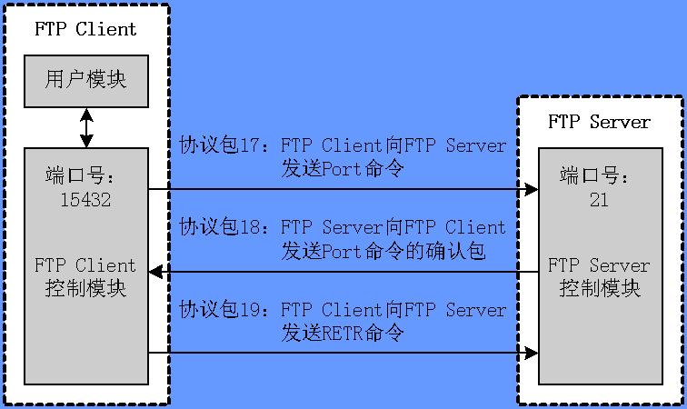
FTP数据连接建立准备工作的协议包交互过程

Slide 17
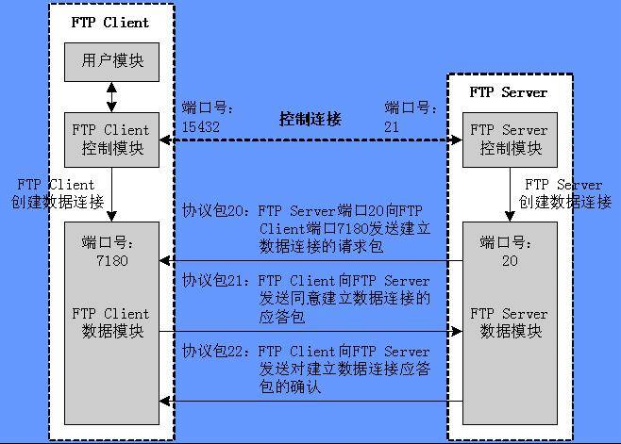
数据连接建立过程
协议包20～22完成数据连接建立工作

Slide 18
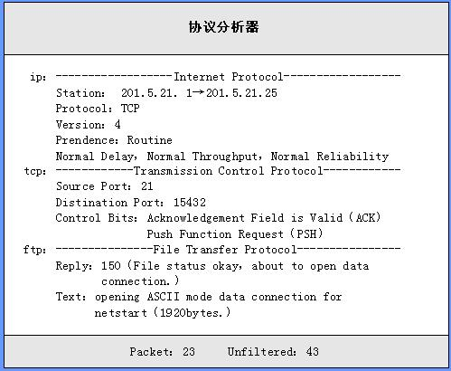
FTP数据传输过程的协议分析
协议包23～25完成数据传输工作
协议包23：FTP服务器向FTP客户发回文件netstart的
状态信息

Slide 19
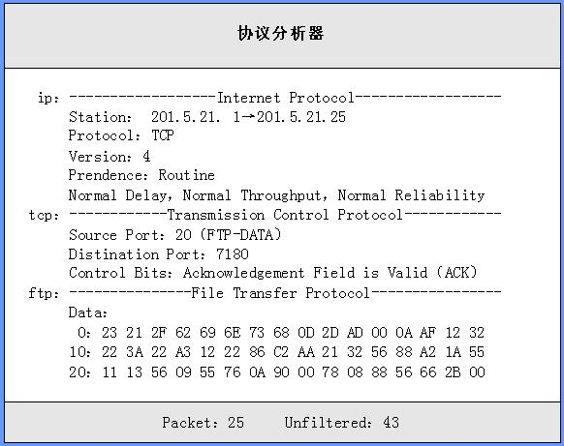
协议包25：FTP服务器向FTP客户发送的检索文件的数据包

Slide 20
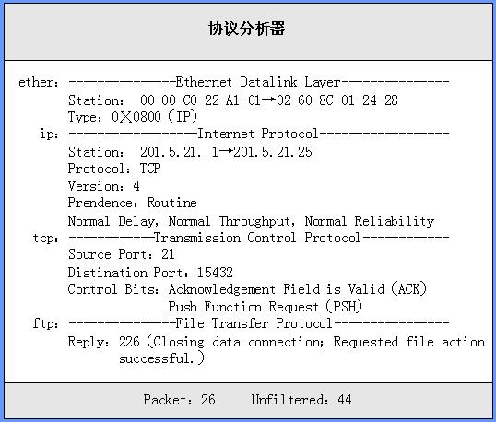
协议包26： FTP服务器在传输数据的同时，向FTP客户发送在文件传输结束时断开数据连接的通知协议包

Slide 21
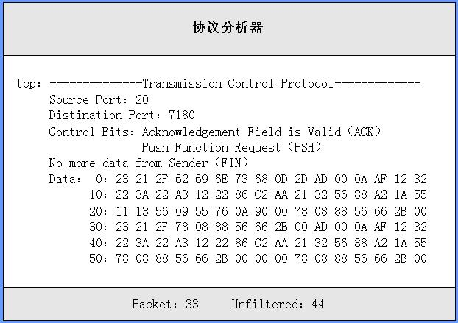
FTP数据传输中最后一个数据包的结构

Slide 22
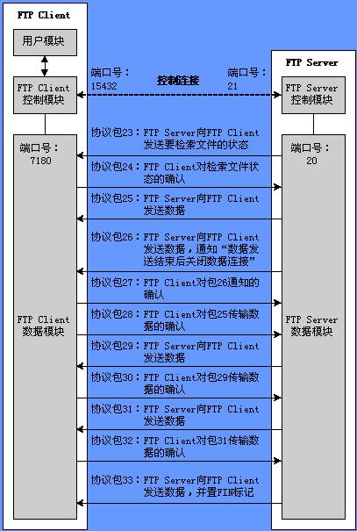
FTP数据传输和确认
的协议包交换过程

Slide 23
FTP连接释放过程的分析
一个完美的传输连接的释放机制应该是任何一方都可以提出，但是必须双方都同意，才可以释放连接；
FTP连接建立分为控制连接建立与数据连接建立两个阶段，因此连接释放也应包括释放控制连接与释放数据连接两个阶段；
首先应该释放数据连接，然后再释放控制连接。

Slide 24
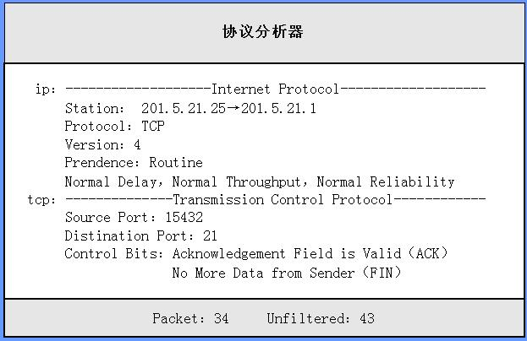
FTP客户做FIN置位的应答包

Slide 25
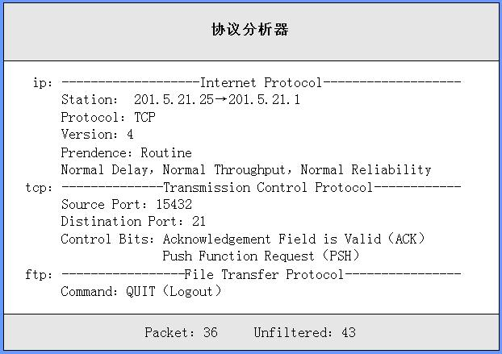
FTP客户的QUIT命令包结构

Slide 26
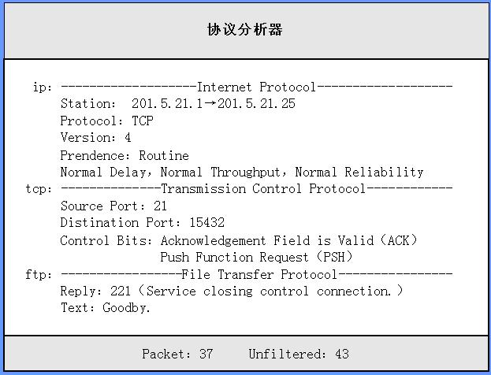
FTP服务器对QUIT命令的响应包的结构

Slide 27
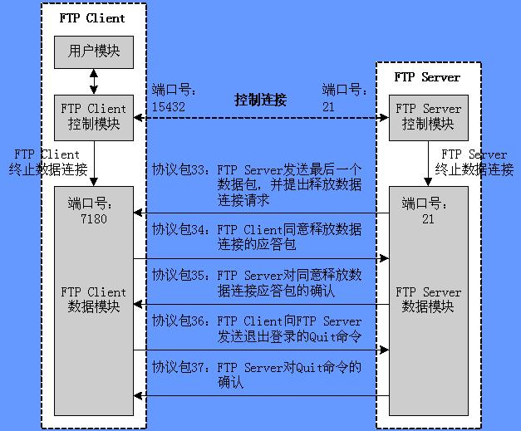
FTP数据连接释放过程

Slide 28
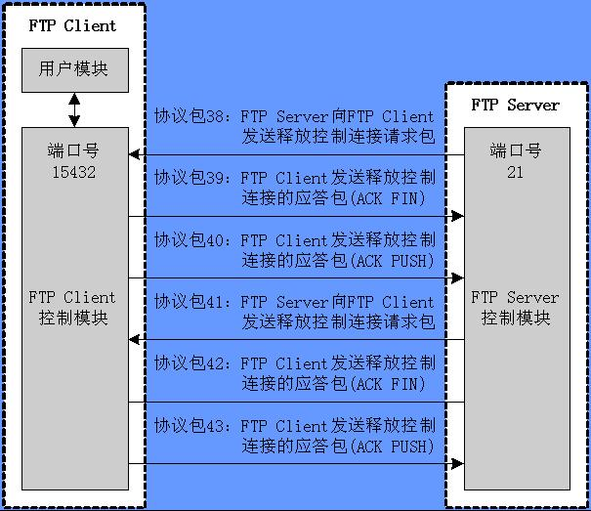
FTP控制连接的释放过程

